Slide 1
Краткосрочный проект ко Дню Матери в подготовительной группе №2. Вид проекта –творческий, подготовили и провели воспитатели: Петренко Е. И. , Бакалова Н. Н.
«Мамочки любимые»
Ноябрь 2022 ( с 21 ноября по 25 ноября)
Участники проекта: воспитанники группы , воспитатели, родители.

Slide 2
Цель проекта: Воспитание заботливого, бережного отношения к матери , любви и уважения к ней.
Предполагаемый результат:
Знать информацию о маме и ее профессии;
Уметь составлять рассказ о своей маме;
Уметь организовывать сюжетно-ролевые игры , на основе имеющихся знаний о семье и маме;
Усвоение разницы между праздником « 8 Марта» и «Днем Матери».
Задачи проекта:
-углубить знания детей о роли мамы в их жизни, через раскрытие образа матери в поэзии, в живописи, худо-жественной литературе;
-воспитывать доброе, заботливое отношение к маме;
-способствовать развитию детской речи через выразительное чтение стихотворений, составления расска-зов о маме;
-развивать творческие способности детей, желание делать подарки ма-ме;
-обогащать детско-родительские от-ношения опытом совместного уча-стия в проекте;
- Сформировать четкое понимания различия похожих праздников : День Матери и 8 Марта.

Slide 3
Этапы проекта.
2. Практический этап:
-Проведение бесед с детьми.
-Чтение художественной литературы детям: Н. Саконс-кая «Разговор о маме», В. Берестов «Праздник мам»,Е. Благинина «Посидим в тишине», Э. Мошковская « Я ма-му родную обидел…» и др.
-Рассматривание картин известных художников, прославляющих «женщину-мать».
-Прослушивание песен о маме и разучивание неко-торых к празднику.
-Беседы о маме («Что любит мама» , «Ее профессия», «Как я помогаю маме» и т. п.)
-Проведение дидактических, сюжетно-ролевых игр : «Назови ласково», д/и « Я желаю своей маме», «Профессии», «Моя семья», игра-драматизация «Накрой стол для мамы».
-Изготовление собственных книг.
-Подготовка номеров к празднику (заучивание стихов, танца).
-Изготовление поздравительной открытки для мам (коллективная работа).
- Подарки мамам своими руками .
1.Организационный этап:
- Подбор детской художествен-ной литературы для чтения детям.
- Работа с методическим мате-риалом.
- Работа с родителями . Консультирование родителей по теме проекта. Помощь в подготовке праздника посвященного « Дню Матери». Предложить изготовить с деть-ми книги, с рассказами о маме.
- Подбор пословиц о маме.
- Заучивание стихотворений и песен о маме к празднику.

Slide 4
Заключительный этап:
-Подарки для мама.
-Изготовление открытки «Мамочки люби-мые».
-Праздник « С праздником , мамы».
-Выставка книг изготовленных своими рука-ми.
- Презентация проекта.

Slide 5
КНИЖКА-МАЛЫШКА

Slide 6
КАК Я ПОМОГАЮ МАМЕ

Slide 7
Подарки мамам

Slide 8
БУКЕТЫ РОЗ ИЗ ПЛАСТИЛИНА

Slide 9
МАМОЧКЕ ЛЮБИМОЙ

Slide 10
Коллективная работа. Плакат для мамы.

Slide 11
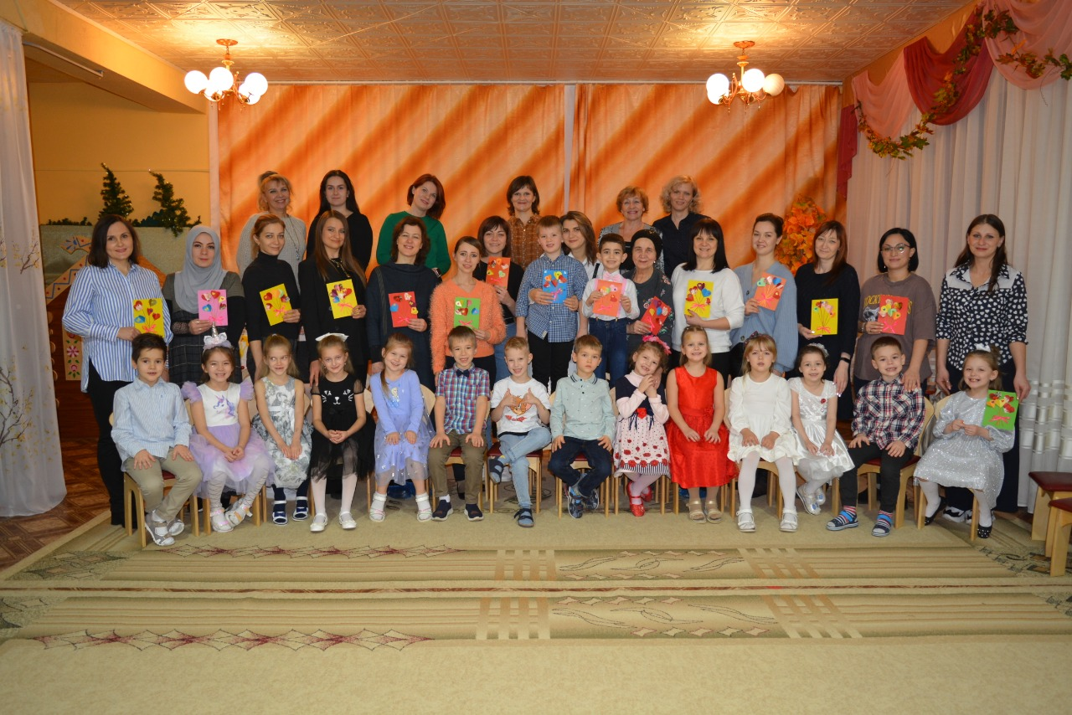

Slide 12
«Сладкий стол»

